Slide 1
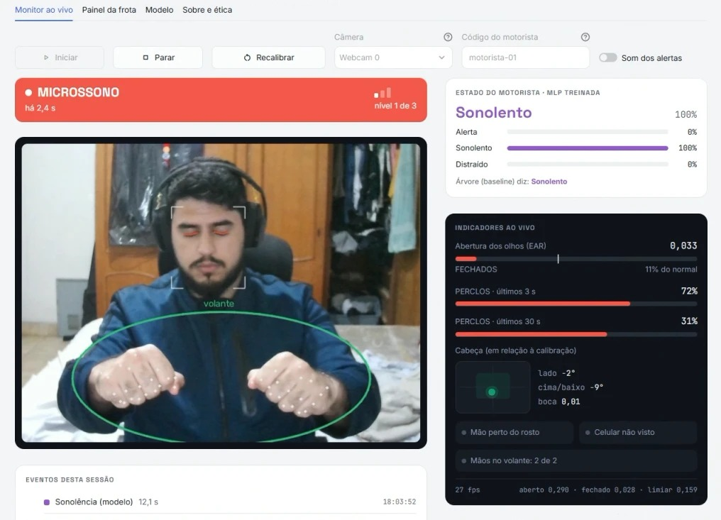
PROJETO FINAL · APLICAÇÕES DE IA
Vigia
A IA que percebe pela webcam quando o motorista cochila, se distrai, pega o celular ou solta o volante — e avisa em voz alta
SETOR
Transporte e logística · segurança de frotas
INTEGRANTES
Lucas José Gasparin Corrêa Rufino
Arthur Molinari Fortunato
Adrian Bezerra Costa
O MVP ao vivo: olhos fechados por 2 s → MICROSSONO
DATA
8 de novembro de 2026
Aplicações de IA · Pós-Graduação em Inteligência Artificial · Faculdade SENAI Taubaté · Prof. Wesley Fioreze
Notes:
Somos [nomes]. O Vigia é uma IA que roda numa webcam comum, no próprio computador, e percebe quando o motorista cochila, se distrai, pega o celular ou tira as mãos do volante — e avisa na hora, em voz alta. Setor: transporte e logística, segurança de frotas.

Slide 2



Frotas controlam o relógio, não o motorista
02 · CONTEXTO
6.160
Setor
Transporte rodoviário de cargas e passageiros: caminhões, ônibus, vans e motoristas de aplicativo.
mortes nas rodovias federais em 2024
Processo atual
A empresa acompanha jornada e velocidade pelo tacógrafo e pela telemetria, e a lei limita o volante a 5h30 seguidas (CTB, art. 67-C). Já o estado do motorista, ninguém acompanha.
≈ 17 por dia
Quem é afetado
Fonte: PRF, Anuário 2024 (Agência Brasil, 17/04/2025): 73.156 sinistros e 6.160 mortes.
O motorista em turnos longos e noturnos, os passageiros, quem divide a estrada e a empresa: vidas, carga e seguro.
Notes:
Contexto: só nas rodovias federais morreram 6.160 pessoas em 2024 — perto de 17 por dia (PRF). Hoje a empresa de transporte controla horas e velocidade pelo tacógrafo e pela telemetria, e a lei limita a direção contínua a 5h30. Mas ninguém olha o motorista enquanto ele dirige.

Slide 3



O cansaço só aparece depois do acidente
03 · PROBLEMA
Hoje o motorista cansado segue dirigindo sem que ninguém perceba, o que causa microssonos ao volante e acidentes que só são explicados depois.
44 m
percorridos sem ninguém no controle em um microssono de 2 s a 80 km/h
80 km/h ≈ 22,2 m/s × 2 s
Invisível nos controles
Rápido demais
Caro ou incômodo
Horas e velocidade não mostram o olho fechando.
O microssono dura segundos, e o próprio motorista não percebe.
As alternativas pedem sensores no corpo, no volante ou câmeras de fábrica.
Notes:
O problema em uma frase: hoje o motorista cansado segue dirigindo sem que ninguém perceba, e isso causa microssonos e acidentes que só são explicados depois. Um microssono de 2 segundos a 80 km/h são 44 metros sem ninguém no controle. Tacógrafo e telemetria não enxergam o olho fechando.

Slide 4





Pontos do rosto + MLP já detectam sono
04 · LITERATURA
Real-time Driver Drowsiness Detection for Android Application Using Deep Neural Networks Techniques
JABBAR, R.; AL-KHALIFA, K.; KHARBECHE, M.; ALHAJYASEEN, W.; JAFARI, M.; JIANG, S. · Procedia Computer Science, v. 130, p. 400–407, 2018
DOI: 10.1016/j.procs.2018.04.060
Objetivo
Metodologia
Detectar sonolência em tempo real num app Android, com um modelo pequeno o bastante para rodar no celular.
Base NTHU-DDD: 22 pessoas (18 no treino, 4 na avaliação), de dia e à noite, com e sem óculos. O Dlib extrai os pontos do rosto e uma MLP de 3 camadas ocultas classifica.
Resultado
Limitação
81% de acurácia (87% sem óculos) com um modelo de até 100 KB, contra centenas de MB das redes convolucionais.
Com óculos escuros cai para 75%: o algoritmo não acha os olhos. Distração e bocejo ficaram como trabalho futuro — o Vigia detecta os dois.
Notes:
Artigo de referência: Jabbar e colegas, 2018, Procedia Computer Science. Eles extraem os pontos do rosto com o Dlib e classificam com uma MLP pequena, para caber num celular: 81% de acurácia com um modelo de 100 KB. A limitação que eles mesmos apontam: com óculos escuros a acurácia cai para 75%, porque o algoritmo não encontra os olhos. E deixam distração e bocejo como trabalho futuro — que o Vigia já faz.

Slide 5



Avisar a tempo, só com uma webcam comum
05 · OBJETIVO
O Vigia detecta em tempo real sono, distração, celular, mãos fora do volante e ausência, avisa o motorista em voz alta e registra os eventos para o gestor da frota, sem gravar imagem.
≥ 80%
< 2 s
≥ 15 fps
0
recall de sonolento
do sinal ao alerta
em tempo real
imagens gravadas
em pessoas que o modelo nunca viu. É a métrica principal: um sono não detectado pode virar acidente.
olhos fechados por 1,5 s, celular no rosto, mãos fora do volante (0,25 s).
num computador comum, sem placa de vídeo.
só números e eventos, com código genérico no lugar do nome (LGPD).
Os resultados contra estas metas estão na demonstração (slide 7).
Notes:
O objetivo: detectar em tempo real, só com uma webcam comum e sem gravar imagem, sono, distração, celular, mãos fora do volante e ausência, e avisar em voz alta. Sucesso medido por: recall de sonolento de pelo menos 80% em pessoas que o modelo nunca viu; alerta em menos de 2 segundos nos casos claros; pelo menos 15 quadros por segundo num computador comum; e nenhuma imagem gravada.

Slide 6






Da webcam ao alerta: visão, regras e MLP
06 · ARQUITETURA DE IA
ENTRADA
PROCESSAMENTO
SAÍDA
Visão computacional
Regras instantâneas
Voz em português (Piper)
Webcam
MediaPipe (rosto e mãos) e YOLO11n (celular) → por quadro: abertura dos olhos (EAR), boca, cabeça, mãos no volante, celular. Calibração guiada da pessoa.
microssono, celular, mãos fora, distração, ausência
o alerta sobe de nível se o risco continua
640 × 480, ~27 quadros/s
MLP Keras + Árvore
Painel da frota (Streamlit)
janelas de 3 s, 19 atributos → alerta · sono · distração
eventos com hora, duração e o que o modelo dizia
CAMADAS DO KDD (pipeline.py)
Bronze
Prata
Ouro
indicadores por quadro, um CSV por sessão · 124.597 quadros, 24 sessões
limpeza e janelas de 3 s com 19 atributos · 7.979 janelas
MLP e Árvore treinadas, métricas, figuras e eventos.db do painel
Python 3.12 · OpenCV · MediaPipe · Ultralytics YOLO11 · TensorFlow/Keras · scikit-learn · pandas · Piper TTS · Streamlit · SQLite
Notes:
Arquitetura: a webcam entrega uns 27 quadros por segundo. O MediaPipe acha os pontos do rosto e das mãos, e o YOLO procura celular. Disso saem números por quadro: abertura dos olhos, boca, ângulo da cabeça, mãos no volante. Dois caminhos usam esses números: regras instantâneas para o que é óbvio, e a MLP, treinada por nós, que olha janelas de 3 segundos e classifica alerta, sonolento ou distraído. A saída é voz em português e o painel da frota. O treino segue o KDD em camadas: Bronze (bruto), Prata (limpo, em janelas) e Ouro (modelos e métricas).

Slide 7
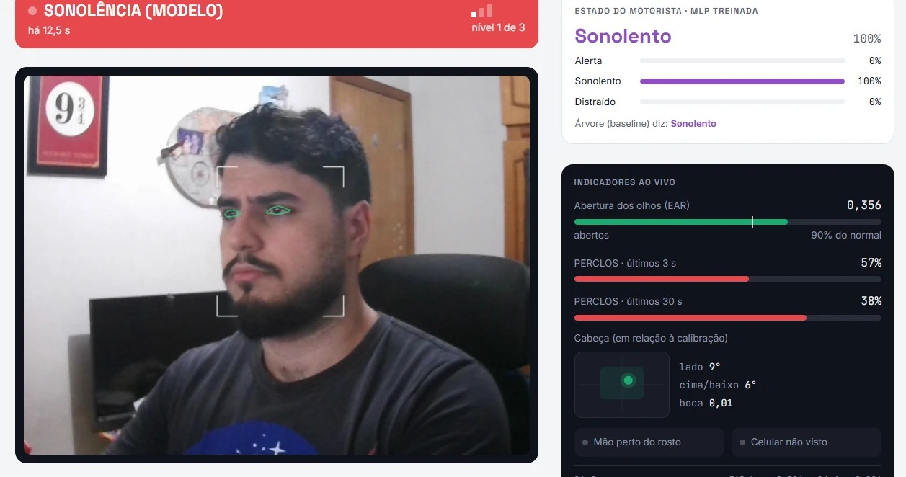


Ao vivo: um acerto e um erro do modelo
07 · DEMONSTRAÇÃO PRÁTICA
RESULTADOS × METAS
77%
recall de sono (MLP), 3 pessoas novas; validação cruzada 92% · meta 80%
0,83
F1-macro da MLP (Árvore 0,80)
~27 fps
Acerto
Erro (1º teste real)
em CPU comum · meta 15
Olhos fechados por 2 s: faixa MICROSSONO e voz; a MLP diz “Sonolento” 100%, com as duas mãos no volante.
Com a câmera de lado, o olho escondido pelo nariz media de 0,34 a 1,24 aberto, e a MLP disse “Sonolento” 100% com a pessoa acordada. Corrigido: medir pelo olho mais visível e calibrar o olho aberto e o fechado.
0,25 s
alerta de mãos fora do volante
Notes:
Demonstração ao vivo: python -m streamlit run app.py, calibração (contorno, olhos abertos, olhos fechados) e depois: fechar os olhos (microssono), pegar o celular, soltar o volante. Acerto: microssono detectado com voz. Erro: no primeiro teste real, com a câmera de lado, o olho do fundo, escondido pelo nariz, dava medidas absurdas e o modelo acusava sono com a pessoa acordada; corrigimos medindo pelo olho mais visível e calibrando o olho aberto e o fechado de cada pessoa. Resultados: recall de sono da MLP de 77% no teste com 3 pessoas novas (abaixo da meta de 80%) e 92% na validação cruzada (acima); F1-macro 0,83 contra 0,80 da Árvore; cerca de 27 quadros por segundo sem placa de vídeo. Dados sintéticos: sono simulado não é sono real.

